Slide 1
« Загальна характеристика сенсорних систем. Будова аналізаторів »
План
1. Зв`язок організму із зовнішнім середовищем.
2. Аналізатори, їх структура .
3. Поняття про рецептори.
4.Властивості аналізаторів.

Slide 2
домашне завдання: - опрацювати параграф 41; - вивчити терміни теми; - підготувати повідомлення на тему: “Значення вивчення органів чуття для медицини”.

Slide 3
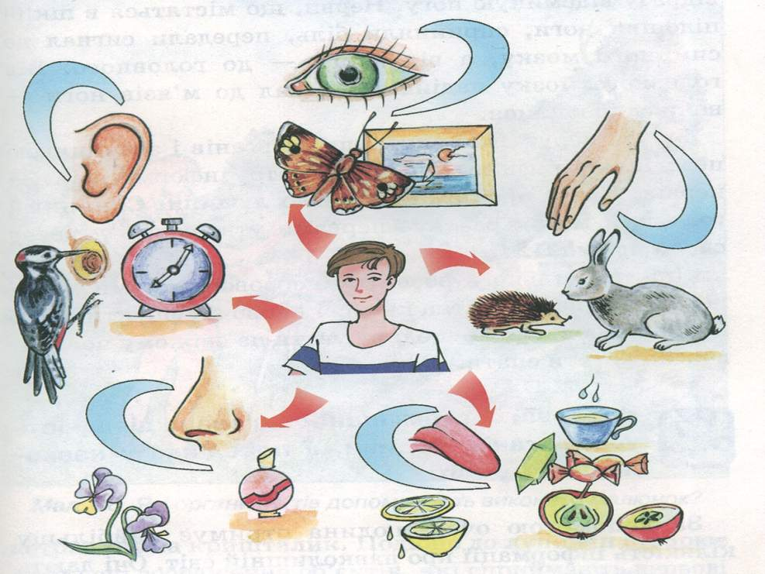

Slide 4
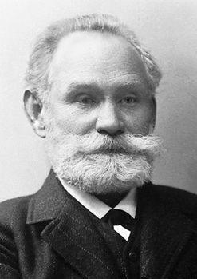
Від лат. sensus - відчуття. Від анлійської sensor – датчик, чутливий елемент.
Павлов Іван Петрович
Роки життя:
1849-1936

Slide 5
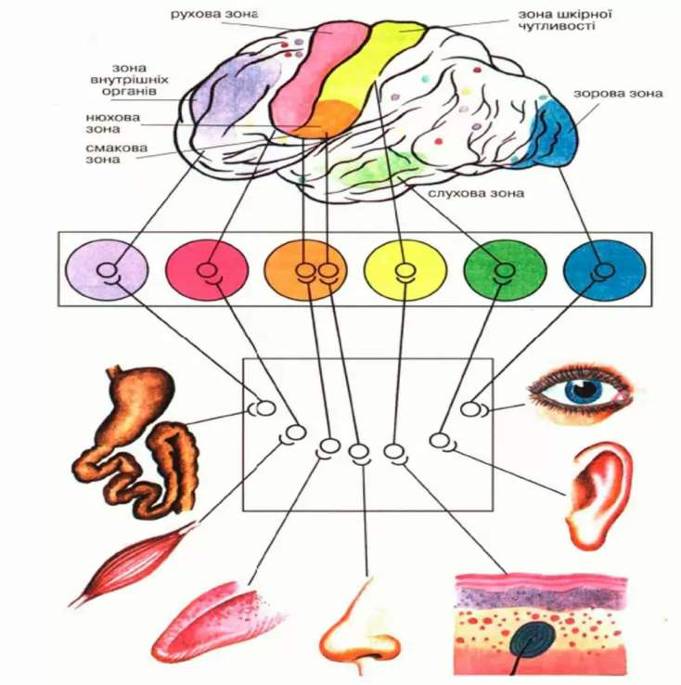

Slide 6
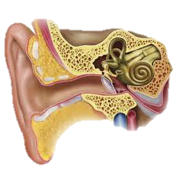
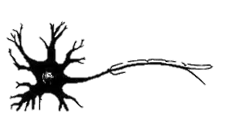
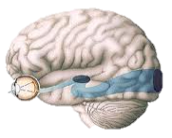
Аналізатор
Аналізатор
Периферична частина
Центральна
частина
Провідна
частина
Чутливі нервові волокна
Центри мозку
Рецептори

Slide 7
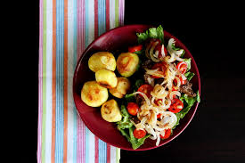
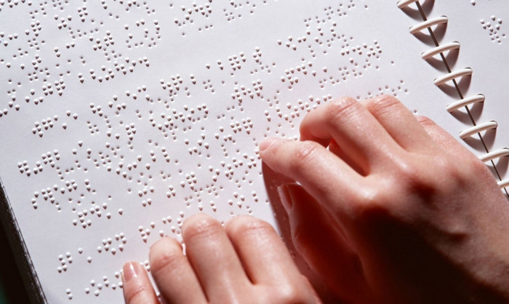
Власивості сенсорних систем Властивості сенсорних систем: 1. Спеціалізація 2.Тренування (вправляння) 3.Взаємодія 4 .Взаємозаміна (компенсація)

